Slide 1

Сертификация специалистов нефтегазовой отрасли
ИНИГ, 1К, НТТ
Ссылка:https://pt.2035.university/project/sertifikacia-specialistov-neftegazovoj-otrasli/invite/00f35f9f-a349-449e-84cd-5208fb92455f

Slide 2

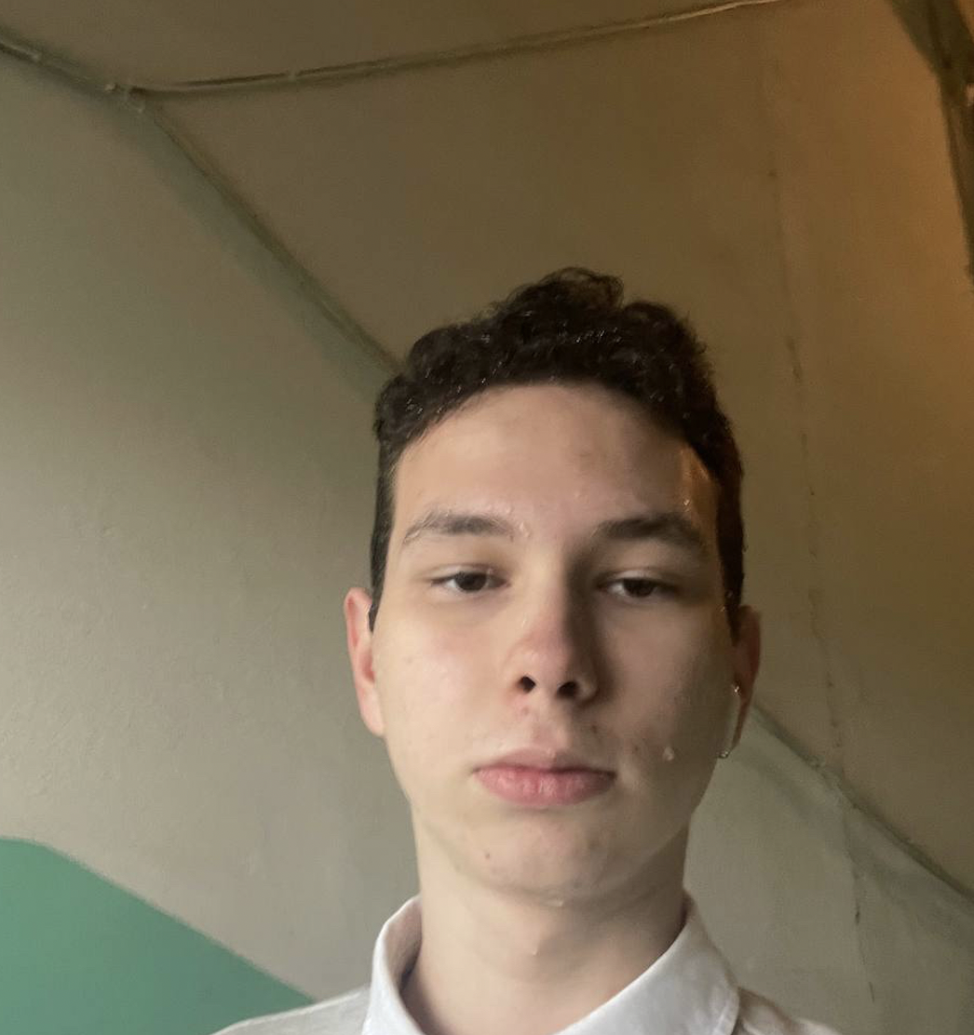
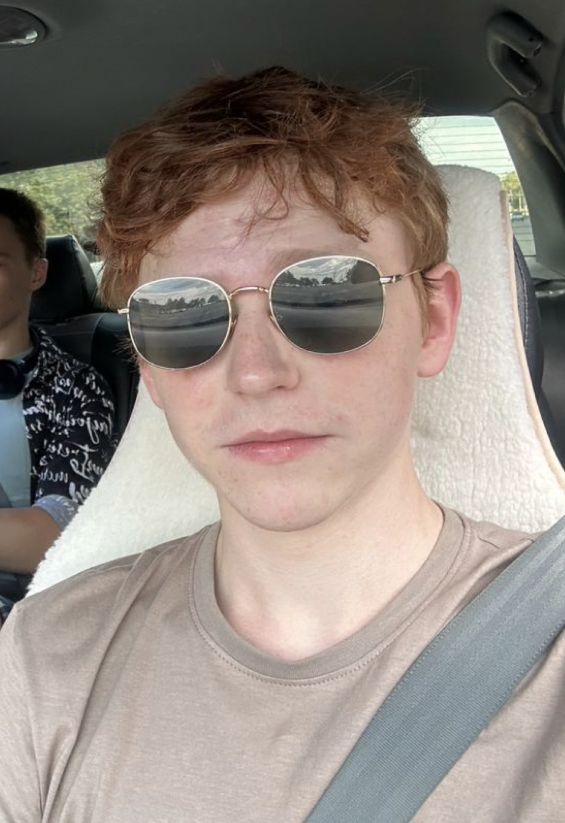
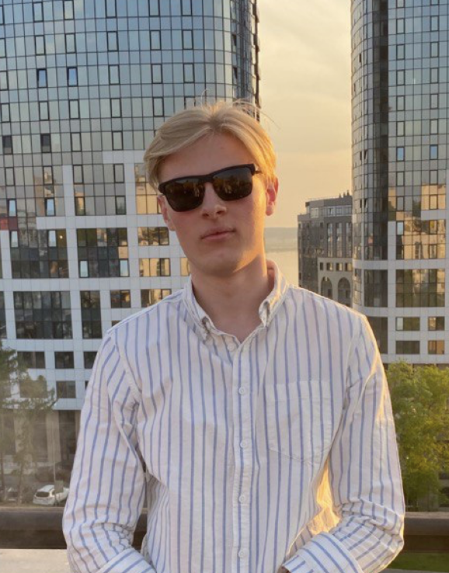
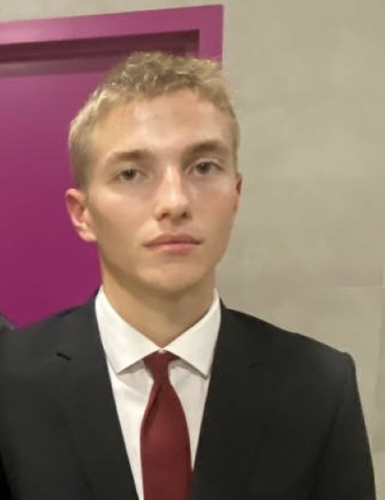
Команда проекта
Клюев Егор
Пунктуальный,
Ответственный
за проект
Лидер
Денисов Максим
Рационален, имеет
холодный взгляд на вещи
Ответственный за
поиск информации
Серебряков Иван
Умный, генератор идей
Ответственный
за реализацию
Гильфанов Артур
Умеет найти выход из
любой ситуации
Ответственный за
рассчеты

Slide 3
Какую проблему Вашей целевой аудитории вы решаете?
Проблема
Нефтяная компания
Кто-то
Его проблема
        Проблема с безопасностью на месторождении
Решение проблемы
Создание курсов и тренингов в сфере безопасности и охраны окружающей среды в нефтегазовой отрасли. Содействие получению необходимых лицензий и сертификатов для работников этой сферы.

Slide 4
О проекте. Что есть сейчас.
Данный бизнес-проект представляет собой обучающий центр, специализирующийся на обучении и сертификации специалистов по безопасности и охране окружающей среды в нефтегазовой отрасли. Бизнес предоставляет курсы, тренинги, сертификацию для работников нефтегазовых компаний, помогая им соблюдать нормативы, повышая безопасность и профессиональные навыки.
Разработка качественных образовательных программ: Создайте обучающие курсы и тренинги, которые покрывают различные аспекты безопасности в нефтегазовой деятельности, начиная с основ и заканчивая продвинутыми темами.
Привлечение квалифицированных инструкторов: Наймите опытных и квалифицированных инструкторов, специализирующихся в области безопасности и охраны окружающей среды.
Предоставление практического опыта: Обеспечьте студентам возможность применять свои знания на практике, проводя симуляции и учебные упражнения.
Оценка и сертификация: После завершения курсов проводите оценку знаний и навыков студентов, а затем выдавайте сертификаты, подтверждающие их квалификацию.
Сотрудничество с нефтегазовыми компаниями: Установите партнерство с компаниями в отрасли, чтобы они отправляли своих сотрудников на ваши курсы.
Обновление программ: Постоянно совершенствуйте курсы и обучающие материалы, чтобы соответствовать последним стандартам и технологиям.
Публичные отзывы и рекомендации: Поддерживайте хорошую репутацию и привлекайте клиентов, предоставляя качественное обучение и получая положительные отзывы от выпускников.
с точки зрения бизнеса, проект, связанный с обучением и сертификацией специалистов по безопасности и охране окружающей среды в нефтегазовой отрасли, имеет потенциал успешности. Этот бизнес решает важные проблемы в области безопасности и соответствия нормативам, что важно для нефтегазовых компаний. Однако успех проекта будет зависеть от качества предоставляемого обучения, сотрудничества с отраслевыми компаниями и эффективной маркетинговой стратегии. Перед запуском стоит провести тщательный анализ рынка и конкурентной среды, чтобы лучше понять потенциальную клиентскую базу и потребности в области обучения и сертификации.

Slide 5

Роль проекта в обеспечении технологического суверенитета страны
Роль | Оценка
Инновационность (отметьте нужное) | Инновация мирового уровня Россия Регион Импортозамещение Нет
Рынок НТИ (отметьте нужное) | EduNet
Сквозные технологии | Новые производственные технологии

Slide 6
Целевая аудитория проекта
Для бизнеса, специализирующегося на обучении и сертификации специалистов по безопасности и охране окружающей среды в нефтегазовой отрасли, целевая аудитория может быть следующей:
Специалисты в нефтегазовой отрасли: Это включает инженеров, технических специалистов, операторов и других профессионалов, работающих в различных сегментах нефтегазовой индустрии.
Менеджеры и руководители проектов: Лица, ответственные за безопасность и соблюдение нормативов в нефтегазовых проектах, могут искать обучение и сертификацию для своих команд.
Новички в отрасли: Люди, только начинающие свою карьеру в нефтегазовой сфере и стремящиеся получить необходимые знания и сертификаты для устройства на работу.
HR-отделы компаний: Отделы по подбору персонала в нефтегазовых компаниях могут заинтересоваться предоставляемыми вами сертификационными программами для своих сотрудников.
Портрет потребителя в данном случае может выглядеть так:
Имя: Анна Возраст: 35 лет Профессия: Инженер в нефтегазовой компании Опыт работы: 10 лет Образование: Высшее техническое Цели: Повышение квалификации и получение сертификата по безопасности для продвижения по карьерной лестнице и обеспечения безопасности в рабочей среде. Характеристики: Активный профессионал, стремящийся к профессиональному росту и соблюдению высоких стандартов безопасности.
Это лишь один из возможных портретов потенциального клиента. Важно также учитывать разнообразие клиентов в нашей целевой аудитории и предоставлять образовательные программы, которые соответствуют их разным потребностям и уровням навыков.

Slide 7
Потенциальный объем рынка
PAM (Potential Addressable Market): 229.000 - Кол-во работников нефтяной сферы
360.000 - Цена за год обучения
229.000*360.000 = 82.440.000.000
TAM (Total Addressable Market): 229.000 - Кол-во работников нефтяной сферы
360.000 - Цена за год обучения
229.000*360.000 = 82.440.000.000
SAM (Serviceable Addressable Market): 229.000 - Кол-во работников нефтяной сферы
10% из них нуждаются в этом доп. образовании, у остальных другие причны отказа
360.000 - Цена за год обучения
229.000*0,10*360.000 = 8.244.000.000
SOM (Serviceable Obtainable Market): 22.900 - Кол-во нуждающихся в доп. Образовании, из них только 10% купят наш продукт, следовательно 2.290 человек - это и есть наши потенциальные клиенты.
2.290*360.000 = 824.400.000
РАМ
Потенциал
ТАМ
Перспектива
SAM
Стратегия и конкуренты
SOM
Тактика

Slide 8
Анализ конкурентов
Конкуренты Продукты/Услуги
Фирмы конкуренты
Наши преимущества
Внутренние программы обучения
НАНГП, Университеты, DNV GL, УдГАУ, ИжГТУ имени Калашникова
Специализация в нефтегазовой отрасли.
Персонализированные образовательные программы.
Опытные инструкторы.
Партнерства с компаниями.
Обновление курсов.
Гибкие форматы обучения.
Хорошая репутация.
Локализация к российским стандартам.

Slide 9
Бизнес-модель
Ключевые партнёры | Ключевые виды деятельности | Ценностные предложения |  | Взаимоотношения с клиентами | Потребительские сегменты
 | Ключевые ресурсы |  |  | Каналы сбыта
Структура издержек |  |  | Потоки поступления доходов
Массовый рынок
Нишевой рынок
Дробное сегментирование
Многопрофильное предприятие
Многопрофильные платформы
Нефтегазовые компании, поставщики технологий
Агенты по продажам
Учебные материалы, оборудование и инструменты
Обучение
Решение проблем сферы безопасности
Персонализированные образовательные программы
Квалификационные инструкторы
Сертификация согласно стандартам
Актуальность
Партнерство
Удобство
Персональная поддержка
Самообслуживание
Автоматизированное обслуживание
Сообщества
Совместное создание
Материальные ресурсы
Интеллектуальные ресурсы
Персонал
Финансы
Прямые (торговые агенты, продажи через интернет, фирменные учреждения)
Фиксированные (постоянные) издержки
Аренда, Зарплата, обслуживание, амортизация, страховка, административные расходы
Переменные издержки
Материалы и учебники, зарплата временным сотрудникам, маркетинг, тестирование и стратификация
Корпоративные клиенты
Плата за обучение
Партнерскте соглашения
Дополнительное обучение
Учебные материалы
Повторное обучение
Лицензирование и франчайзинг

Slide 10
Процесс оказания услуги
Процесс оказания услуги в нашем бизнесе, специализирующемся на обучении и сертификации специалистов по безопасности и охране окружающей среды в нефтегазовой отрасли, может включать в себя следующие шаги:
Разработка образовательных программ: Создание курсов, учебных материалов и образовательных ресурсов, соответствующих требованиям и стандартам отрасли.
Подбор инструкторов: Найм и обучение квалифицированных инструкторов, способных обучать студентов и проводить сертификацию.
Организация обучения: Проведение обучающих сессий и курсов в учебных центрах или онлайн с использованием современных методов обучения.
Оценка и сертификация: Проведение оценочных процедур и выдача сертификатов успешно завершившим программу студентам.
Управление качеством: Мониторинг и обновление образовательных программ, учитывая изменения в отрасли и обратную связь от студентов.
Партнерства: Установление партнерских отношений с нефтегазовыми компаниями и организациями для совместных проектов и отправки сотрудников на обучение.
Маркетинг и продажи: Реклама и продвижение образовательных программ для привлечения клиентов и студентов.
Административная работа: Управление бюрократическими и административными процессами, включая регистрацию студентов и документацию.
Процесс производства нашего товара, в данном случае, включает в себя создание и предоставление образовательных услуг и сертификации для специалистов в нефтегазовой отрасли.

Slide 11
Цель проекта по SMART
S(цель)- поддерживать состояние окружающей среды, не допускать или своевременно избавляться от загрязнений. Повышать уровень знаний в сфере защиты окружающей среды среди работников нефтяной сферы.
M(измеримость)- кратное (10%-15%) уменьшение процента аварий в следствии которых происходит загрязнения окружающей среды.
A(достижимость) - цель достижима в случае внедрения такой системы в крупные организации, занимающиеся нефтедобычей.
R(реалистичность) - реализовать цель вполне реально, особенно в нынешних реалиях, когда мировые сообщества борются с загрязнениями полученными в результате промышленных процессов.
T(ограничение по времени) - на реализацию и установление контактов с российскими крупными нефтедобывающими компаниями мы ставим для себя ограничение по времени, равное 3 годам.
1 сентября 2024 года – 1 сентября 2027 года

Slide 12
Стартовые инвестиции
Статья затрат | Сумма, руб. | Источник
Ремонт и оборудование | 2000000 | инвестиции
…
ИТОГО | 2000000

Slide 13
Организационный план
Выбранная организационно-правовая форма: ИП
Выбранная система налогообложения: УСН(Упрощенная система налогообложения), 6%

Slide 14
№ | Статья | Ед. изм | Месяц (за 1 год/либо до срока окупаемости) |  |  |  |  |  |  |  |  |  |  |  | ИТОГО
 |  |  | 1 | 2 | 3 | 4 | 5 | 6 | 7 | 8 | 9 | 10 | 11 | 12
БЮДЖЕТ ОПЕРАЦИОННОЙ ДЕЯТЕЛЬНОСТИ
1 | ДОХОДЫ | млн. руб | 6 | 6 | 6 | 6 | 6 | 6 | 6 | 6 | 6 | 6 | 6 | 6 | 72
2 | РАСХОДЫ
2.1 | Постоянные расходы | млн. руб | 0,8 | 0,8 | 0,8 | 0,8 | 0,8 | 0,8 | 0,8 | 0,8 | 0,8 | 0,8 | 0,8 | 0,8 | 9,6
2.2 | Переменные расходы | млн. руб | 0,2 | 0,17 | 0,22 | 0,19 | 0,197 | 0,197 | 0,208 | 0,22 | 0,21 | 0,202 | 0,208 | 0,166 | 2,383
3 | ПРИБЫЛЬ ДО НАЛОГООБЛОЖЕНИЯ | млн. руб | 5 | 5,03 | 4,98 | 5,01 | 5,08 | 5,03 | 4,992 | 4,980 | 4,990 | 4,998 | 4,992 | 5,036 | 59,990
4 | НАЛОГ, 6% |  | 0,300 | 0,302 | 0,299 | 0,301 | 0,301 | 0,300 | 0,299 | 0,299 | 0,299 | 0,300 | 0,299 | 0,302 | 3,594
5 | ЧИСТАЯ ПРИБЫЛЬ | млн. руб | 4,700 | 4,728 | 4,681 | 4,709 | 4,707 | 4,702 | 4,692 | 4,681 | 4,690 | 4,698 | 4,692 | 4,733 | 56,306
БЮДЖЕТ ИНВЕСТИЦИОННОЙ ДЕЯТЕЛЬНОСТИ
6 | Стартовые инвестиции | Млн.руб |  |  |  |  |  |  |  |  |  |  |  |  | 2

Slide 15
Экономика проекта
( Указать показатели за период окупаемости стартовых инвестиций, но нем менее 1 года)
№ | Показатель | Ед.изм. | ИТОГО
1 | Объем продаж | человек в год | 200
2 | Доходы от операционной деятельности | Млн. руб. | 72
3 | Расходы от операционной деятельности | Млн. руб. | 9,6
4 | Прибыль (после налогообложения) | Млн.руб/год | 56,306
5 | Точка безубыточности | шт. | 28
6 | Точка безубыточности | Млн.руб. | 0,005
7 | Срок окупаемости | месяц | 24
8 | Стартовые инвестиции | Млн.руб. | 2
9 | Рентабельность стартовых инвестиций | % | 68
10 | Рентабельность затрат | % | 76

Slide 16
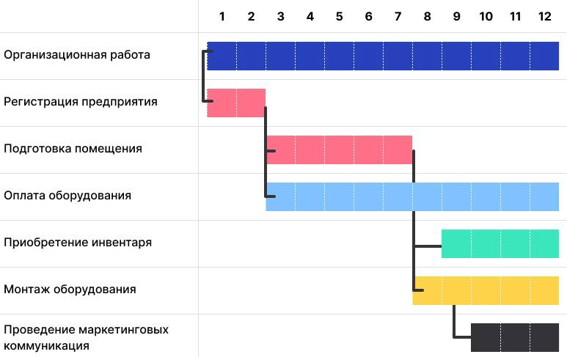
План реализации проекта
График Ганта

Slide 17
Координаты команды проекта
Денисов Максим,
89127555393 ,
Иван Серебряков, 89120199421
Егор Клюев, 89127659242
Артур Гильфанов, 89128527300

Slide 18

Спасибо за внимание!

